Slide 1
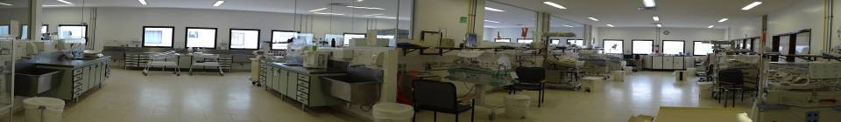
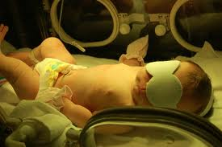

Hiperbilirrubinemia neonatal
HOSPITAL MATERNO INFANTIL DE BRASÍLIA
PROGRAMA DE RESIDÊNCIA MÉDICA EM PEDIATRIA
UNIDADE DE NEONATOLOGIA
Apresentação: Táiná Garcia
www.paulomargotto.com.br
Brasília, 22 de agosto de 2013

Slide 2
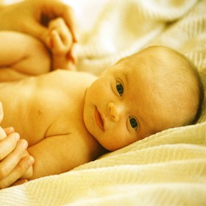
Introdução
“A icterícia é a coloração amarelada da pele, mucosas e escleróticas devido a uma concentração elevada de bilirrubinas séricas que surge pela incapacidade do fígado em conjugá-las.”
Notes:
É um período de transição entre a vida fetal e a pós-natal.
Período de grande susceptibilidade, com fisiologia e patologias próprias.

Slide 3
Introdução
A hiperbilirrubinemia neonatal é provavelmente o diagnóstico clínico mais comum no recém nascido hígido;
Atinge cerca de 25-70% dos RNs à termo;
Apresenta evolução favorável na maioria das vezes;
É imperativo descartar qualquer situação patológica.
Notes:
É um período de transição entre a vida fetal e a pós-natal.
Período de grande susceptibilidade, com fisiologia e patologias próprias.

Slide 4
Metabolismo da Bilirrubina
Várias são as limitações do metabolismo da bilirrubina que explicam a icterícia no RN de termo saudável, tais como sobrecarga de bilirrubina ao hepatócito e a menor capacidade de captação, conjugação e excreção hepática da bilirrubina.
O neonato produz 2 a 3 vezes mais bilirrubina do que o adulto, devido a menor vida média das hemácias (70 a 90 dias) e à maior quantidade de hemoglobina.
O RN de termo tem uma produção diária de 8 a 10 mg/kg.
Notes:
É um período de transição entre a vida fetal e a pós-natal.
Período de grande susceptibilidade, com fisiologia e patologias próprias.

Slide 5
Metabolismo da Bilirrubina
A bilirrubina forma-se essencialmente pela degradação da hemoglobina.
Do produto desta degradação surge o HEME que passa por um processo catabólico resultando na formação da biliverdina (P450 redutase).
A biliverdina é metabolizada pela biliverdina redutase para formar a bilirrubina.
Para ser excretada, a bilirrubina precisa ser transportada até o fígado e conjugada para ser eliminada pela bile.
A bilirrubina que chega à circulação, bilirrubina indireta ou não conjugada, liga-se a albumina e assim não atravessa a barreira hematoliquórica, mas a bilirrubina livre, não ligada à albumina, pode penetrar no sistema nervoso central.
Notes:
É um período de transição entre a vida fetal e a pós-natal.
Período de grande susceptibilidade, com fisiologia e patologias próprias.

Slide 6
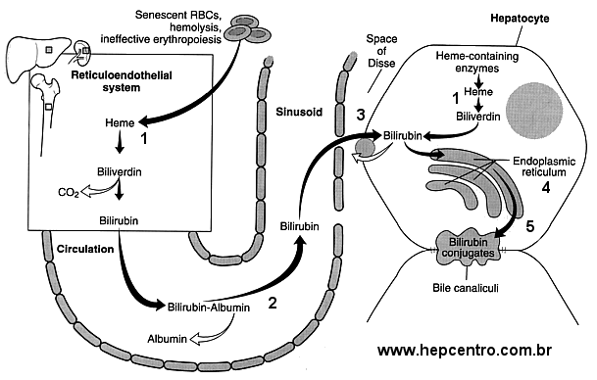
Metabolismo da Bilirrubina
Notes:
É ramo da medicina intensiva, uma vez que trata de pacientes que estão extremamente doentes, cuja condição clínica é instável ou potencialmente instável, constituindo uma ameaça imediata ou potencial à vida.

Slide 7
Metabolismo da Bilirrubina
A bilirrubina para ser excretada no fígado, é conjugada com o ácido glicurônico, sob a ação da glicuroniltransferase, formando o glicuronídio de bilirrubina que será transformado em urobilinogênio (eliminado pelo mecônio) pela glucoronidase.
O RN apresenta captação hepática limitada da bilirrubina nos primeiros 3 a 4 dias devido a deficiência de ligandina e pela atividade diminuída da glicuroniltransferase (atividade inferior a 0,1% em relação ao adulto).
A circulação êntero-hepática elevada de bilirrubina decorre da escassa flora intestinal. Há uma diminuição da conversão de bilirrubina em urobilinogênio devido a pequena quantidade de bactérias intestinais.
Notes:
É um período de transição entre a vida fetal e a pós-natal.
Período de grande susceptibilidade, com fisiologia e patologias próprias.

Slide 8
Metabolismo da Bilirrubina
Na vida fetal...
O feto produz 2 vezes mais bilirrubina que o adulto, e as produz precocemente em torno da 24ª semana.
Como no feto a excreção de bilirrubina é feita através da placenta, e para isso, a bilirrubina deve estar em sua forma não conjugada (bilirrubina indireta), não há interesse, por parte do organismo fetal, no desenvolvimento do sistema de glicuronização, nem na produção de proteínas Y e Z e ligandina.
Isso resulta em um acúmulo transitório de bilirrubina indireta nos primeiros dias de vida.
Notes:
É um período de transição entre a vida fetal e a pós-natal.
Período de grande susceptibilidade, com fisiologia e patologias próprias.

Slide 9
Etiopatogenia da Hiperbilirrubinemia
AUMENTO DA PRODUÇÃO
    Isoimunização Rh, ABO e subgrupos;
    Esferocitose hereditária;
    Deficiência enzimática do eritrócito: G-6 PD; piruvatoquinase e outras;
    Hematomas;
    Policitemia;
    Drogas ( Vitamina K)
Notes:
É um período de transição entre a vida fetal e a pós-natal.
Período de grande susceptibilidade, com fisiologia e patologias próprias.

Slide 10
Etiopatogenia da Hiperbilirrubinemia
  AUMENTO DA CIRCULAÇÃO ÊNTERO-HEPÁTICA
    Jejum prolongado
    Sangue deglutido
    Obstrução intestinal
    Íleo paralítico (induzido por drogas)
Notes:
É um período de transição entre a vida fetal e a pós-natal.
Período de grande susceptibilidade, com fisiologia e patologias próprias.

Slide 11
Etiopatogenia da Hiperbilirrubinemia
  DIMINUIÇÃO DA CONJUGAÇÃO
    Deficiência congênita da glucoronil-transferase;
    Hipotireoidismo congênito;
    Inibição enzimática;
    Drogas e hormônios (novobiocina e pregnanediol);
    Galactosemia (inicial);
    Síndrome de Lucey-Driscol;
    Leite humano;
    Recém-nascido (RN) de diabética;
    Prematuridade;
    Síndrome de Down.
Notes:
É um período de transição entre a vida fetal e a pós-natal.
Período de grande susceptibilidade, com fisiologia e patologias próprias.

Slide 12
Classificação e Fisiopatologia
ICTERÍCIA FISIOLÓGICA
Inicia-se após as 24 h de vida.
  No RN a termo
    Níveis séricos até 13mg%
    Pico entre 3º e 5º dia de vida
    Duração de 1 semana.
  No RN pré termo
    Níveis séricos até 15 mg%
    Pico entre o 5º e 7º dia de vida
    Duração até 2 semanas.
Notes:
É um período de transição entre a vida fetal e a pós-natal.
Período de grande susceptibilidade, com fisiologia e patologias próprias.

Slide 13
Classificação e Fisiopatologia
HEMOLÍTICA
Inicia-se antes de 24 h de vida, com valores de bilirrubina que ultrapassam 13 mg% nos RNs a termo e 15mg% nos RNs pré-termo e com formas eritrocitárias jovens (reticulócitos) e anormais (eliptócitos e esferócitos).
Tipos:
  Anemias hemolíticas adquiridas
    Por incompatibilidade materno-fetal (ABO, Rh, grupos raros)
    Associadas a infecções.
  Incompatibilidade ABO e Rh
    Menor risco de sensibilização materna se além da incompatibilidade Rh concomitante com ABO.
Notes:
É um período de transição entre a vida fetal e a pós-natal.
Período de grande susceptibilidade, com fisiologia e patologias próprias.

Slide 14
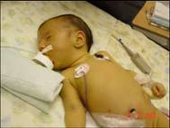
Classificação e Fisiopatologia
Outras causas:
Icterícia induzida pelo leite materno
Patologias que retardam o trânsito intestinal.
Defeito de conjugação de bilirrubina
Sangue no extravascular
Policitemia
Notes:
É um período de transição entre a vida fetal e a pós-natal.
Período de grande susceptibilidade, com fisiologia e patologias próprias.

Slide 15
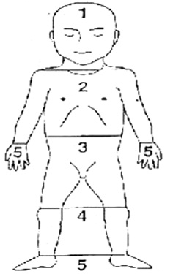
Quadro Clínico
O RN deverá ser avaliado quanto à intensidade (expressa em cruzes) e a abrangência da icterícia (zona de Kramer).
Zonas dérmicas de progressão craniocaudal da icterícia:
1. Cabeça e Pescoço
2. Tronco até umbigo
3. Hipogástrico e coxas
4. Mãos e pés, incluindo palmas e plantas
Notes:
É um período de transição entre a vida fetal e a pós-natal.
Período de grande susceptibilidade, com fisiologia e patologias próprias.

Slide 16
Diagnóstico
  Dosagem de bilirrubinas (total e frações);
  Determinação de grupo sanguíneo e Rh maternos e do RN;
  Teste de Coombs direto do sangue do RN;
  Determinação do hematócrito;
  Contagem de reticulócitos (caso hematócrito normal ou baixo).
Controle laboratorial
  Nos casos de icterícia precoce e hemólise acentuada: dosagem de bilirrubinas e hematócrito de 6 em 6 horas.
  Nos casos de icterícia tardia, controlar de 12/12 horas ou de 24/24h conforme a gravidade do caso.
Notes:
É um período de transição entre a vida fetal e a pós-natal.
Período de grande susceptibilidade, com fisiologia e patologias próprias.

Slide 17
Tratamento
Promover uma diminuição da circulação enterohepática, através do aumento da ingesta enteral;
Uso de fototerapia intensiva;
Exsanguineotransfusão
OBJETIVO: Prevenir os casos de kernicterus, nome dado a impregnação de bilirrubina nos núcleos da base causando disfunção neurológica.
  A bilirrubina no cérebro prejudica a homeostase do cálcio intracelular, que é o principal mecanismo da morte celular.
Notes:
É um período de transição entre a vida fetal e a pós-natal.
Período de grande susceptibilidade, com fisiologia e patologias próprias.

Slide 18
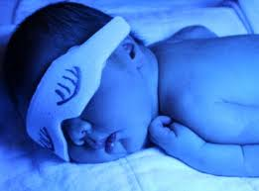
Tratamento
FOTOTERAPIA
MECANISMO DE AÇÃO:
Aplicação de luz de alta intensidade promove a transformação fotoquímica da bilirrubina nas áreas expostas a luz.
Essas reações alteram a estrutura da molécula de bilirrubina e permite que os fotoprodutos (lumirrubina) sejam hidrossolúveis e eliminados pelos rins (urina) ou pelo fígado (bile) sem necessidade de conjugação e sem sofrerem modificações metabólicas.
Notes:
É um período de transição entre a vida fetal e a pós-natal.
Período de grande susceptibilidade, com fisiologia e patologias próprias.

Slide 19
Tratamento
FOTOTERAPIA
MECANISMO DE AÇÃO:
A molécula de bilirrubina absorve energia luminosa emitida no comprimento de onda entre 400-500 nanômetros (nm), a luz emitida nesta faixa penetra na epiderme e atinge o tecido subcutâneo, entretanto somente a bilirrubina que estiver próxima da superfície da pele será afetada diretamente pela luz e a eficácia da fototerapia dependerá da quantidade de energia luminosa liberada no comprimento de onda citado.
Notes:
É um período de transição entre a vida fetal e a pós-natal.
Período de grande susceptibilidade, com fisiologia e patologias próprias.

Slide 20
Tratamento
FOTOTERAPIA
Eficácia:
  Dose terapêutica mínima de irradiância que corresponde a 4 µw/cm²/nm;
  Ideal que a irradiância seja superior a 16 µw/cm²/nm (muito abaixo da irradiância média dos aparelhos de fototerapia);
  Nível sérico inicial de bilirrubina: quanto maior, mais rápida a queda. A eficácia é mínima com níveis < 5mg%;
  Superfície corporal exposta à luz: redução significativa de bilirrubina iluminando-se todo o corpo;
  Tipo de nutrição: livre demanda auxilia na queda dos níveis de bilirrubina;
  Distância entre a fonte luminosa e o paciente;
  Características intrínsecas do recém nascido como peso e patologias associadas.
Notes:
É um período de transição entre a vida fetal e a pós-natal.
Período de grande susceptibilidade, com fisiologia e patologias próprias.

Slide 21
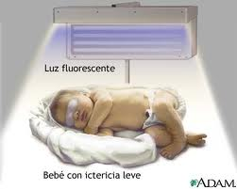
Tratamento
FOTOTERAPIA
Melhorando a Eficácia...
  Envolver a fototerapia com pano branco: a irradiância aumenta em 20%;
  Posicionar foto comum à distância de 30-35 cm do RN;
  Manter limpos os acrílicos da incubadora e do aparelho de fototerapia;
  Verificar se todas as lâmpadas estão acesas;
  Trocar as lâmpadas quando a irradiância medida por irradiômetro ou dosímetros for menor que 4 µw/cm²/nm (ideal) ou após 2000h de uso ou a cada 3 meses, caso não haja irradiômetro;
Notes:
É um período de transição entre a vida fetal e a pós-natal.
Período de grande susceptibilidade, com fisiologia e patologias próprias.

Slide 22
Tratamento
FOTOTERAPIA
Melhorando a Eficácia...
  Utilizar 7 ou 8 lâmpadas brancas. Se possível substituir as duas do centro por lâmpadas azuis;
  RN despido com proteção ocular;
  Uso de superfícies refletoras colocadas abaixo ou lateralmente ao paciente, tais como espelho parabólico, filme refletor, folha de alumínio ou tecido branco ao redor da fototerapia aumentam em até 35% a área corporal iluminada.
  Utilizar fototerapia dupla nos RN com hiperbilirrubinemia mais grave.
Notes:
É um período de transição entre a vida fetal e a pós-natal.
Período de grande susceptibilidade, com fisiologia e patologias próprias.

Slide 23
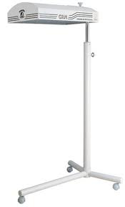
Aparelhos de Fototerapia
FOTOTERAPIA COMUM:
  Aparelho com 6 a 7 lâmpadas fluorescentes brancas (day light) .
  Ideal são 7 a 8 lâmpadas.
  Irradiância de 3-4 µw/cm²/nm

Slide 24
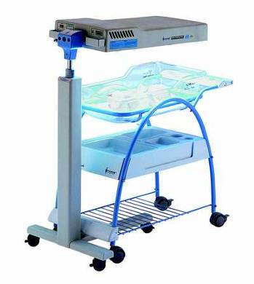
Aparelhos de Fototerapia
FOTOTERAPIA COM LÂMPADAS AZUIS:
  Maior irradiância no comprimento de onda ideal: 425-475 nm.
  Irradiância 2 a 3 vezes maior que lâmpadas brancas.
  Absorvida muito rapidamente.
  RN deve ser mantido com monitores cardíacos e respiratórios, pois a avaliação da cianose é prejudicada.

Slide 25
Aparelhos de Fototerapia
FOTOTERAPIA COM LÂMPADAS VERDES
  A maior eficácia das lâmpadas verdes deve-se ao seu maior comprimento de onda o que garante penetração mais profunda na pele e, conseqüentemente, a maior penetração nos vasos sanguíneos da derme.
  Mais eficaz que a fluorescente branca e semelhante à fototerapia com luz azul.

Slide 26
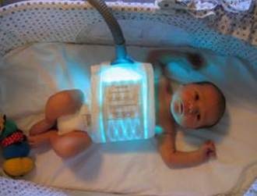
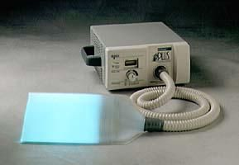
Aparelhos de Fototerapia
FOTOTERAPIA DE FIBRA ÓPTICA (BILIBLANKET)
  Consiste num colchão de 13 x 10 cm, no qual a luz trafega em um cabo de fibra óptica se espalhando através do mesmo.
  Irradiância em torno de 35 µw/cm²/nm
  Mais eficaz em RN pequenos, pois o tamanho do colchão é um fator limitante para RN com peso maior que 2500g.

Slide 27
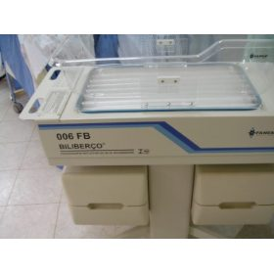
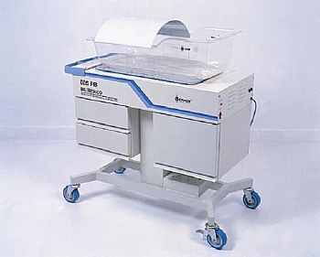
Aparelhos de Fototerapia
BILI-BERÇO
  Trata-se de um berço de acrílico com 5 lâmpadas fluorescentes brancas no fundo.
  O RN deita-se sobre um colchão de silicone e são colocados filmes refletores nas paredes internas do berço e da cúpula curva que o cobre.
  Irradiância é de 19µw/cm²/nm

Slide 28
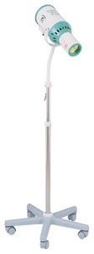
Aparelhos de Fototerapia
FOTOTERAPIA DO TIPO HALÓGENA
  Foco luminoso contendo uma lâmpada halógena com um filtro de vidro especial;
  Propriedade de filtrar os raios infravermelhos que produzem aquecimento, e os raios ultravioletas, lesivos a pele;
  Emite irradiância de 33 µw/cm²/nm quando colocada a uma distância de 45cm do recém nascido e de 25 a 30 µw/cm²/nm na distância de 50cm.

Slide 29
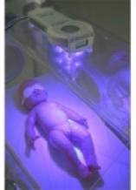
Aparelhos de Fototerapia
BILITRON
  Lâmpadas eletrônicas já focadas no espectro azul que não necessitam de filtros para o uso neonatal.
  Permite controlar a irradiância entre 4 até 50μw/cm²/nm a uma distância central de 30 cm.
  A sua faixa de luz visível varia entre 400 e 550 nm com o pico do espectro em 450nm e grande atenuação de radiação ultravioleta e infravermelha e produz um mínimo de calor irradiante.
  Enquanto uma lâmpada halógena dicróica tem vida média de 2 mil horas, o sistema de Super Leds dura, em uso contínuo, 1 ano (dez vezes mais).
  A superfície corporal exposta à luz é maior do que a conseguida com a fototerapia halógena.

Slide 30
Cuidados com o RN
RN totalmente despido;
Usar protetor ocular;
Aumentar a ingesta, se possível, oral;
Temperatura deverá ser medida de 4/4h;
Proteção da genitália é discutível.

Slide 31
Indicação de Fototerapia:
A indicação de fototerapia dependerá dos níveis séricos de bilirrubina, do tipo de icterícia (hemolítica ou não) e das características do RN (idade gestacional, peso de nascimento e fatores de risco para Kernicterus).
A grande discussão, atualmente, é quando colocar sob fototerapia ou optar pela exsanguineotransfusão em RN de termo, saudáveis, sem doença hemolítica.
Na indicação do tratamento, fototerapia e/ou exsanguineotransfusão, considerar a bilirrubina total.
Se há necessidade de fototerapia, a presença de hiperbilirrubinemia direta, se menor que 50% do total, não deve constituir uma contra-indicação.

Slide 32
Indicação de Fototerapia:
INDICAÇÃO DE FOTOTERAPIA
RN A TERMO SAUDÁVEIS SEM DOENÇA HEMOLÍTICA
RN ictéricos com peso de nascimento < 2500 g e < 24 h de vida não são considerados saudáveis.
Para os RN com doença hemolítica, considerar a tabela de peso na faixa entre 2001-2500g.
HORAS DE VIDA | FOTOTERAPIA
24 – 48 | >15
> 48 | >18

Slide 33
Indicação de Fototerapia:
INDICAÇÃO DE FOTOTERAPIA
RECÉM NASCIDOS COM PN <2500 GRAMAS
Peso de nascimento | 24 – 48 horas de vida | 48 - 72 horas de vida | 72 - 96 horas de vida | > 96 horas de vida
<1500 | 6 | 6 | 6 | 6
1501-2000 | 8 | 10 | 10 | 10
2001-2500 | 12 | 14 | 14 | 14
Na presença de qualquer um dos seguintes fatores, considerar níveis menores: prematuridade, doença hemolítica isoimune, deficiência de glicose 6-fosfato desidrogenase (G6PD), letargia significante, sepse, acidose, asfixia, instabilidade da temperatura, albumina menor que 3g%.

Slide 34
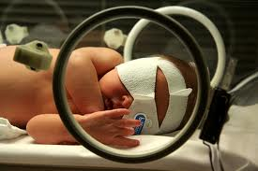
Indicação de Fototerapia:
Fototerapia Profilática:
  Se não há icterícia não há sentido em se fazer fototerapia profilática.
Fototerapia Precoce
  RN com peso de nascimento < 1000g e níveis séricos de bilirrubina indireta de 5-6 mg%.

Slide 35
Indicação de Fototerapia:
FOTOTERAPIA INTENSIVA
Fototerapia intensiva implica no uso de altos níveis de irradiância no comprimento de onda de 430-490nm (usualmente 30μw/cm² /nm ou mais), envolvendo a maior área possível.
A distância da fonte de luz do RN tem um efeito dramático no espectro da irradiância e este efeito é mais significativo quando são usadas luzes special blue.
Para tirar vantagens deste efeito, as luzes fluorescentes devem ser colocadas o mais próximo possível do RN (10 cm), devendo o RN estar em um berço e não em uma incubadora.

Slide 36
Indicação de Fototerapia:
FOTOTERAPIA INTENSIVA
No uso de spot halógeno, estes não podem ficar posicionados muito próximo aos bebês, devendo-se seguir recomendações dos fabricantes.
Em alguns RNs com nível de exsanguíneotransfusão optamos por colocá-los sob fototerapia intensiva (dupla ou tripla) para tentar evitar um procedimento mais invasivo).
Se optar-se por fazer fototerapia intensiva nestes RNs, deve-se ter resultados de controle da bilirrubina nas próximas 6 horas e realizar a exsanguineotransfusão, caso os novos níveis ainda a indicarem.

Slide 37
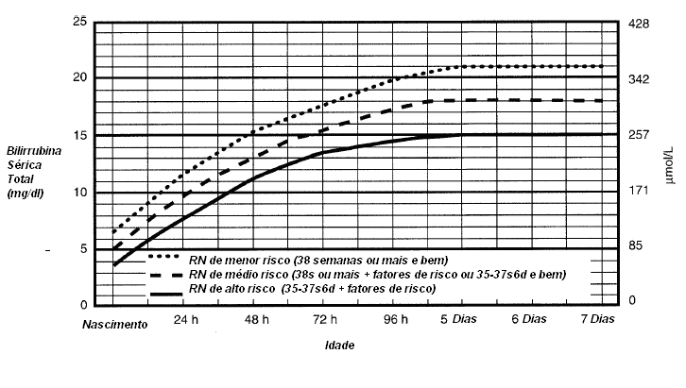
Indicação de Fototerapia:
Fatores de risco: prematuridade, doença hemolítica isoimune, deficiência de glicose 6-fosfato desidrogenase (G6PD), letargia significante, sepses, acidose, asfixia, instabilidade da temperatura, albumina menor que 3g%). Na presença de qualquer um destes dados, nos leva a preocupação quanto à neurotoxicidade pela bilirrubina
-Para os RN com 35-37 semanas pode ajustar os níveis de bilirrubina total em torno da linha de risco médio. É uma opção intervir com níveis de bilirrubina total menor para RN mais próximos de 35 semanas e para níveis maiores para RN mais próximos de 37 semanas e 6 dias

Slide 38
Exsanguineotransfusão
Fatores de risco:
  Doença hemolítica isoimune
  Deficiência de glicose 6-fosfato desidrogenase (G6PD)
  Outros: Letargia significante, sepse, acidose, asfixia, instabilidade da temperatura, albumina menor que 3g%

Slide 39
Exsanguineotransfusão
MECANISMOS RESPONSÁVEIS PELA SUA EFICÁCIA:
A bilirrubina é removida da circulação e dos tecidos;
O sangue removido do paciente está revestido de anticorpos maternos que tem possibilidade de ser hemolisado.
A remoção dessas células remove a “bilirrubina potencial”;
Outros subprodutos da hemólise, desconhecidos, podem também ser removidos;
O sangue que retorna ao paciente (Rh-) não será hemolisado e terá tempo de vida mais prolongado;
Melhora do hematócrito em pacientes anêmicos;
A Hg fetal é substituída pela do adulto. Esta última tem a vantagem de ter menor afinidade pelo oxigênio, aumentando a liberação da molécula ao nível dos tecidos.

Slide 40
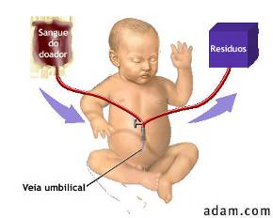
Exsanguineotransfusão
INDICAÇÕES:
RNs saudáveis (a termo, peso de nascimento > 2500 g, sem doença hemolítica) com bilirrubina total ≥ 22 mg%.
Com hemólise ou doente: bilirrubina total ≥ 20 mg%
COMPLICAÇÕES
Alterações dos níveis de antioxidantes.
Alteração do volume sanguíneo cerebral.

Slide 41
Exsanguineotransfusão
ANTES DE INDICAR, CONSIDERAR...
Idade gestacional do RN;
Peso de nascimento;
Fatores de risco para aumento de permeabilidade da barreira hemato-encefálica (hemorragia intracraniana, anóxia, hipoalbuminemia, infecção, hipercapnia);
Tempo de fototerapia;
Dosagem de bilirrubina livre, quando possível;
Métodos eletrofisiológicos: potencial evocado auditivo do tronco cerebral (BAER);
Ressonância magnética: sinal de alta intensidade no globo pálido e núcleos subtalâmicos.

Slide 42
Exsanguineotransfusão
INDICAÇÕES:
Considerar a Bilirrubina Total.
Descontar a Bilirrubina Direta somente nos casos em que esta for ≥ 50% da bilirrubina total.
RN com Síndrome do Bebê Bronzeado cuja bilirrubina total está no nível de fototerapia intensiva e a fototerapia não está diminuindo o nível rapidamente, considerar exsanguineotransfusão.
A Bilirrubina Direta não deve ser subtraída da bilirrubina total na tomada de decisão para realizar exsanguineotransfusão.

Slide 43
Exsanguineotransfusão
INDICAÇÕES:
Se o RN estiver bem e apresentar entre 35-37 semanas (médio risco), pode-se individualizar os níveis de exsanguíneotransfusão baseando-se na idade gestacional atual.
Para os RN internados, a ET é recomendada se os níveis de bilirrubina total aumentam a despeito da fototerapia intensiva.
Para os RN readmitidos, se o nível de bilirrubina total está acima do nível para ET, repetir a bilirrubina total cada 2 a 3 horas e considerar ET se a bilirrubina total permanecer acima dos níveis indicados para ET após fototerapia intensiva por 6 horas.

Slide 44
Exsanguineotransfusão
INDICAÇÕES:
RN com sinais de encefalopatia bilirrubínica:
  Deverá ser submetido à exsanguineotransfusão, independente do nível de bilirrubina total.
  Sinais encontrados: hipertonia, opistótono, febre e choro agudo.
  Considerar o uso de albumina 1g/Kg (tratamento de choque na fase aguda). Há diminuição significativa dos níveis de bilirrubina livre com 6 e 24 horas após o uso da albumina.

Slide 45
Exsanguineotransfusão Muito Precoce
Realizada até 12 h de vida nas seguintes condições:
  Hemoglobina < 12,5%;
  Htc < 40%;
  Coombs direto positivo;
  Bilirubina total > 5 mg% no sangue de cordão
  Elevação dos níveis de bilirrubina total de 0,5 mg%/h, na doença hemolítica pelo fator Rh

Slide 46
Exsanguineotransfusão Precoce
Realizada desde o nascimento até 24 horas de vida de acordo com os níveis de bilirrubina
Aumento da bilirrubina total em 0,5 mg%/h ou:
HORAS DE VIDA | BILIRRUBINA INDIRETA
<12 | >10
<18 | >12
<24 | >14

Slide 47
Exsanguineotransfusão Tardia
PESO DO RN | SEM COMPLICAÇÃO | COM COMPLICAÇÃO
>1000 | 10 | 10
1000-1249 | 13 | 10
1250-1499 | 15 | 13
1500-1999 | 17 | 15
2000-2499 | 18 | 17
>2500 | 22 | 20
De forma geral, para os RNs pré-termos, a ET deve ser realizada quando a bilirrubina sérica atingir a metade da idade gestacional. Não indicar com nível abaixo de 10mg%.
RNs com complicação são os que os fatores mencionados anteriormente estejam causando a instabilidade do paciente.
RNs já deverão estar em fototerapia intensiva e se os níveis de BT caírem 3mg% em 6h a ET não será indicada.

Slide 48
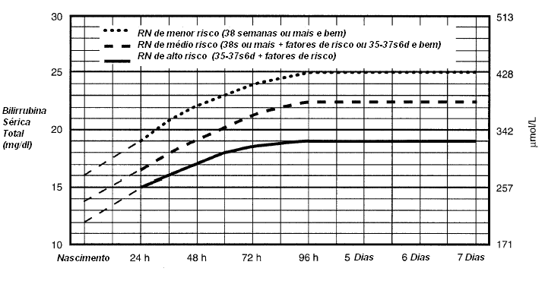
Exsanguineotransfusão

Slide 49
Relação BT/Albumina
A bilirrubina é transportada no plasma em forma de um diânion ligado reversivelmente à albumina sérica.
A relação entre a bilirrubina (B) e a albumina (A) tem sido usada como fator que pode auxiliar na decisão de iniciar a fototerapia ou a exsanguineotransfusão.
No entanto deve-se reconhecer que os níveis de albumina e a sua capacidade de ligar-se a bilirrubina variam entre os RNs.
O uso da relação B/A é uma opção clínica, não em substituição ao nível de BT, mas como um fator adicional na determinação da necessidade, principalmente, de exsanguineotransfusão.

Slide 50
Relação BT/Albumina
Categoria de Risco | (BT em mg% / Albumina em g%)
RN ≥ 38 0/7 semanas | 8
RN 35 0/7 – 36 6/7 semanas e sem risco ou ≥38 0/7 se alto risco para Doença isoimune ou deficiência de G6PD | 7,2
RN 35 0/7 – 37 6/semanas se alto risco 6,8 ou doença hemolítica isoimune ou defi- ciência de G6PD | 6,8

Slide 51
Indicações de fototerapia e exsanguineotransfusão
para recém-nascidos pré-termos
(≥35sem e <35sem)

Slide 52
AAP

Slide 53
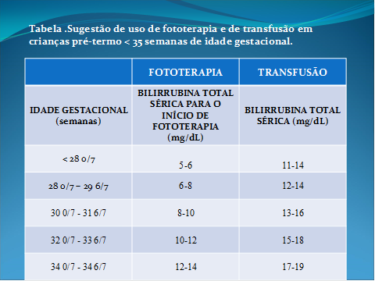
Maisels, 2012

Slide 54
Avaliação de Risco na Alta Hospitalar
Dados recentes mostram aumentam da incidência de kernicterus nos RN com alta precoce.
Uma curva realizada em RNs normais a termo mostra que:
  Zona de alto risco (>percentil 95): a probabilidade dos RNs nesta zona apresentar hiperbilirrubinemia grave foi de 14,08)
  Zona intermediária:
    Alta: bilirrubina entre o percentil de 75 e 95: A probabilidade de hiperbilirrubinemia de 3,2)
    Baixa (bilirrubina entre o percentil de 40 e 75; a probabilidade de hiperbilirrubinemia de 0,48)
  Zona de baixo risco (bilirrubina abaixo de percentil 40; a probabilidade de hiperbilirrubinemia foi de 0).

Slide 55
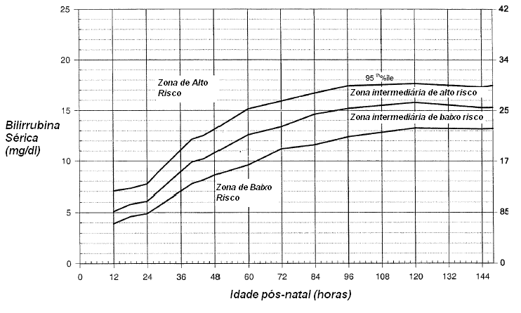
Avaliação de Risco na Alta Hospitalar
Na alta hospitalar o nomograma (Bilimapa) pode predizer que RN está nas zonas de alto, intermediário e baixo risco para hiperbilirrubinemia além de permitir a individualização do seguimento do RN.
A recomendação, no momento da alta, é que os recém-nascidos sejam reavaliados com 5 dias de vida.

Slide 56
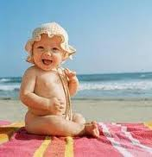
Hipócrates
“A obrigação do médico é tratar quando possível e cuidar sempre.”

Slide 57
Consultem também!
Capítulo sobre Hiperbilirrubinemia Neonatal
Hiperbilirrubinemia Neonatal-2012 (Incluindo Tabela para RN <35 semanas) Autor(es): Paulo R. Margotto, Liu Campelo Porto, Ana Maria C. Paula
Bilirrubimetria transcutânea
Como usar o bilirrubinômetro transcutâneo (como escolher o aparelho, qual padrão usar para interpretar resultados, uso em fototerapia, uso em pré-termos, uso pós-alta) Autor(es): O´Connor MC et al. Apresentação: Glenda G. Oliveira, Kamila Vieira Silva,Osmar Rabelo. Discussão: Paulo R. Margotto

Slide 58
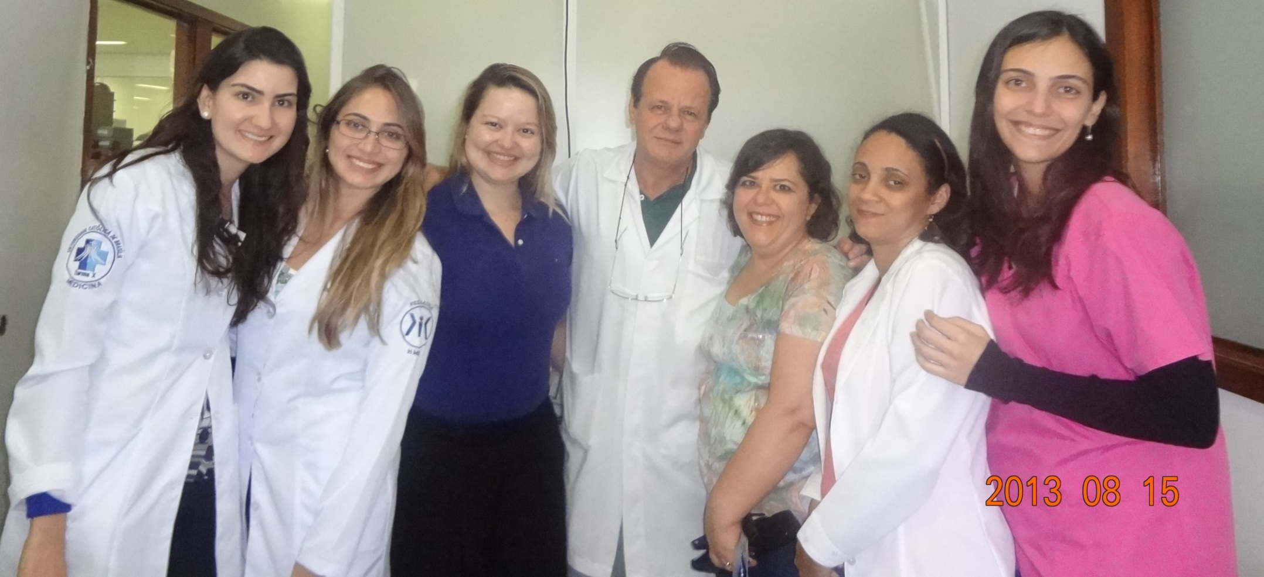
Dra. Tainá Garcia
Staffs e Médicos Residente da Unidade de Neonatologia do HRAS;HMIB

